Slide 1


Presentación
Reunión Latinoamericana del CCPS – ENAP
Chile, octubre 15-17, 2025

Slide 2
Reunión Latinoamericana del
CCPS – ENAP
Chile, octubre 15-17, 2025

Slide 4
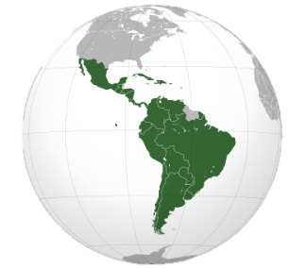
Disertantes
Nombre
Organizacion
Correo@abc.org
Nombre
Organizacion
Correo@abc.org

Slide 5
Agenda

Slide 6
Subtitulo 2

Slide 7
Tema Abc

Slide 8


Slide 9
Seguridad De Procesos Basada En Riesgos
SISTEMA DE ADMINISTRACIÓN DE LA SEGURIDAD DE PROCESOS
Cultura de la Seguridad de Proceso
Cumplimiento de las Normas
Competencia en Seguridad de Procesos
Involucramiento de la Fuerza Laboral
Stakeholder Outreach
Admin. del Proceso de Conocimiento
Ident. de Peligros y Análisis de Riesgo
Procedimientos Operativos
Prácticas de Trabajo Seguro
Integridad y Confiabilidad de los activos
Administración de los Contratistas
Aseguramiento de la Capacitación
Administración del Cambio (MOC)
Preparación para la operación
Conducción de las Operaciones
Administración de la Emergencia
Investigación de Incidentes
Mediciones y Métricas
Auditorias
Revisión del Gerenciamiento y mejora continua
COMPROMISO CON LA SEGURIDAD DE PROCESO
ENTENDER PELIGROS Y RIESGOS
ADMINISTRAR EL RIESGO
APRENDER DE LA EXPERIENCIA
David Guss, Nexen Inc.

